Slide 1
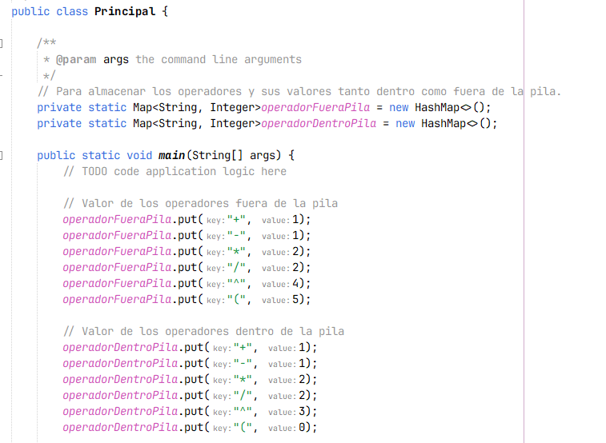


5
4
15
20
1
4
35
3
35
5
4
32
4/5
32
32.8
*
+
(
-
-
(
-
-
+
/
+
$$Resultado: 32.8$$
$$Expresión infija: 4∗5+15−\left(4−1\right)+\frac{4}{5}$$
$$Expresión postfija:45∗15+41−−45/+$$

Slide 2
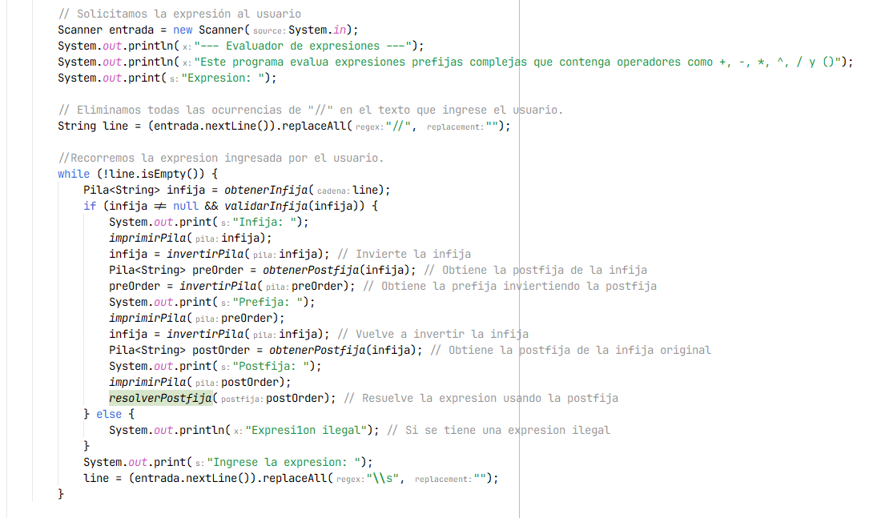
5
4
15
20
1
4
35
3
35
5
4
32
4/5
32
32.8
*
+
(
-
-
(
-
-
+
/
+
$$Resultado: 32.8$$
$$Expresión infija: 4∗5+15−\left(4−1\right)+\frac{4}{5}$$
$$Expresión postfija:45∗15+41−−45/+$$

Slide 3
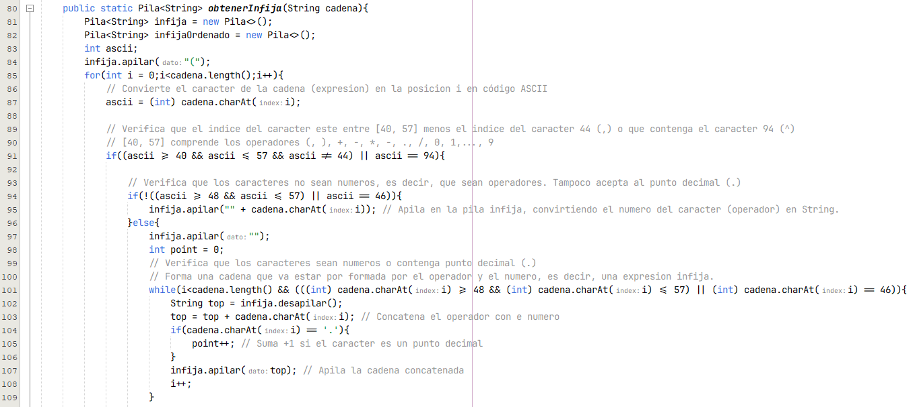
Expresión posfija: 45 * 15+ 41- - 45/+
5
4
15
20
1
4
35
3
35
5
4
32
4/5
32
32.8
*
+
(
-
-
(
-
-
+
/
+
$$Resultado: 32.8$$
$$Expresión infija: 4∗5+15−\left(4−1\right)+\frac{4}{5}$$
$$Expresión postfija:45∗15+41−−45/+$$

Slide 4
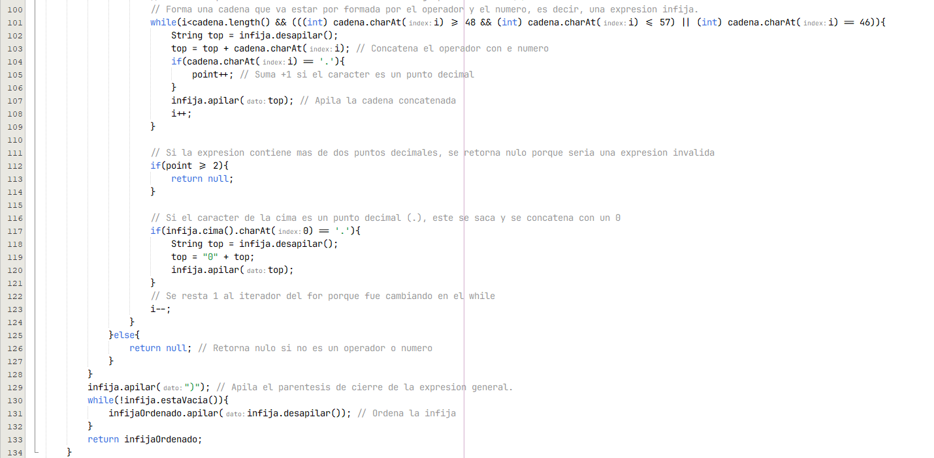
Expresión posfija: 45 * 15+ 41- - 45/+
5
4
15
20
1
4
35
3
35
5
4
32
4/5
32
32.8
*
+
(
-
-
(
-
-
+
/
+
$$Resultado: 32.8$$
$$Expresión infija: 4∗5+15−\left(4−1\right)+\frac{4}{5}$$
$$Expresión postfija:45∗15+41−−45/+$$

Slide 5
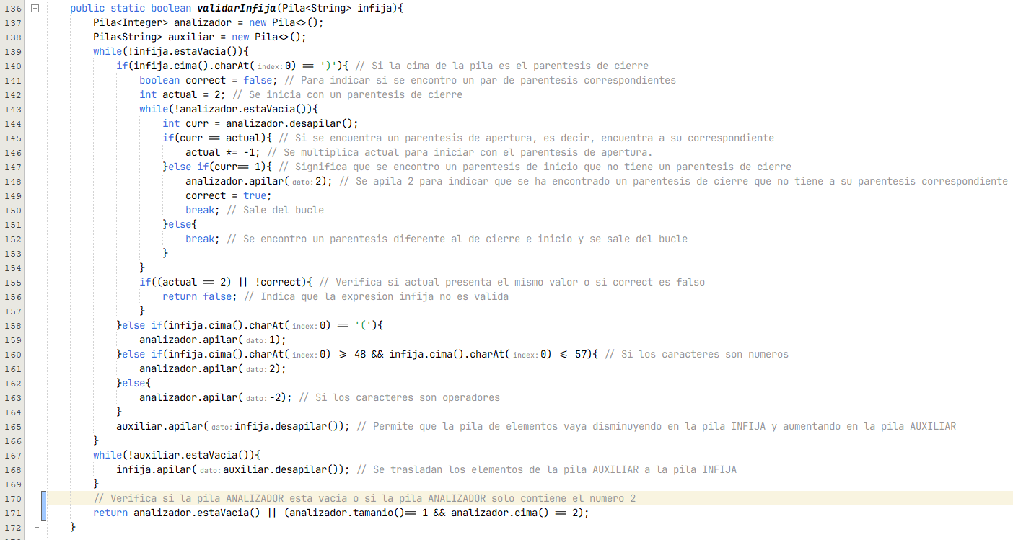
Expresión posfija: 45 * 15+ 41- - 45/+
5
4
15
20
1
4
35
3
35
5
4
32
4/5
32
32.8
*
+
(
-
-
(
-
-
+
/
+
$$Resultado: 32.8$$
$$Expresión infija: 4∗5+15−\left(4−1\right)+\frac{4}{5}$$
$$Expresión postfija:45∗15+41−−45/+$$

Slide 6
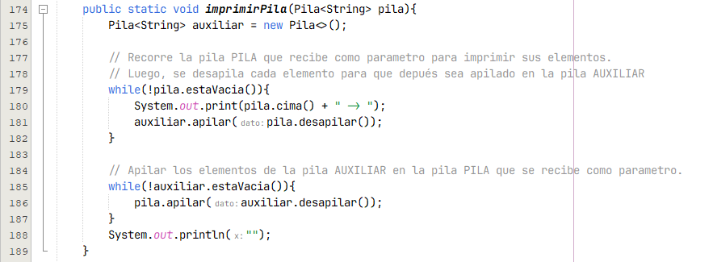
Expresión posfija: 45 * 15+ 41- - 45/+
5
4
15
20
1
4
35
3
35
5
4
32
4/5
32
32.8
*
+
(
-
-
(
-
-
+
/
+
$$Resultado: 32.8$$
$$Expresión infija: 4∗5+15−\left(4−1\right)+\frac{4}{5}$$
$$Expresión postfija:45∗15+41−−45/+$$

